Slide 1
Esta clase va a ser
grabada

Slide 2
Clase 24. PYTHON
Playground Avanzado Parte III

Slide 3


Temario
23
24
25
Playground Avanzado Parte II
Playground Avanzado Parte III
¿Y ahora qué?
Login - Registro - Logout
Mixin y Decoradores
Edición de usuario
Avatar
Unit test
Heroku - Pythonanywhere
Pendientes de Python

Slide 4

Objetivos de la clase
Modificar nuestro User.
Crear un Avatar.
Ejecutar guardado de imágenes en nuestra base de datos.

Slide 5

Repositorio Github
Te dejamos el acceso al Repositorio de Github donde encontrarás todo el material complementario y scripts de la clase.
Repositorio Python
Notes:
Usar para slides de sólo texto con categorías.

Slide 6
Edición de usuario

Slide 7

Edición de usuario
El usuario no es otra cosa que una tabla de la base de datos que hace también a nuestro model, por lo cual se puede hacer CRUD, es más ya hicimos gran parte de CRUD sobre el usuario sin saberlo.
Principalmente nos quedaría editar un usuario ya creado.

Slide 8

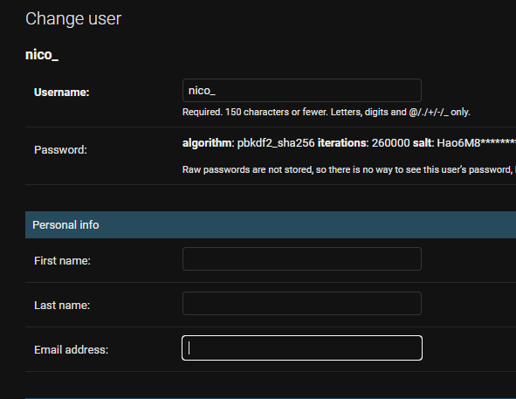
Edición de usuario
Recordemos que por defecto Django tiene los siguientes campos de usuario
👈

Slide 9
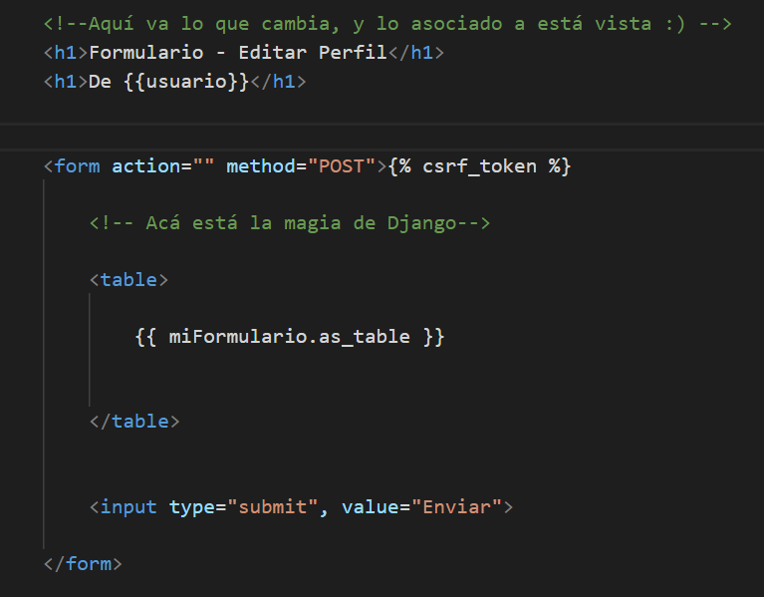
Edición de usuario
Necesitaremos una vista, la url y el template, heredando de las funcionalidades de User que nos da Django.
👈 Primero editarPerfil.html
Ver archivo: editarPerfil.txt

Slide 10
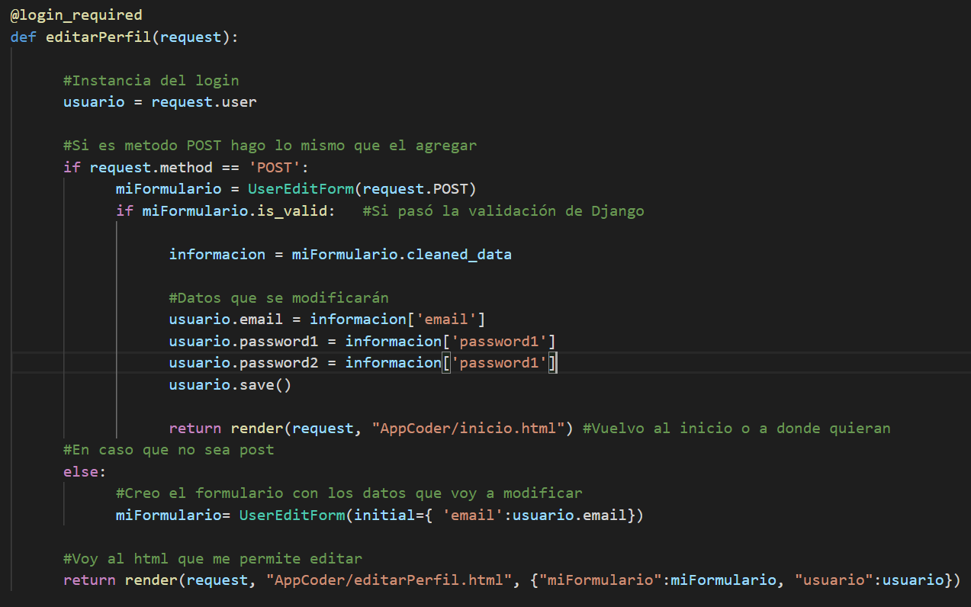

Edición de usuario
👈 Nuestra vista
Ver archivo: editarPerfil_views.txt

Slide 11
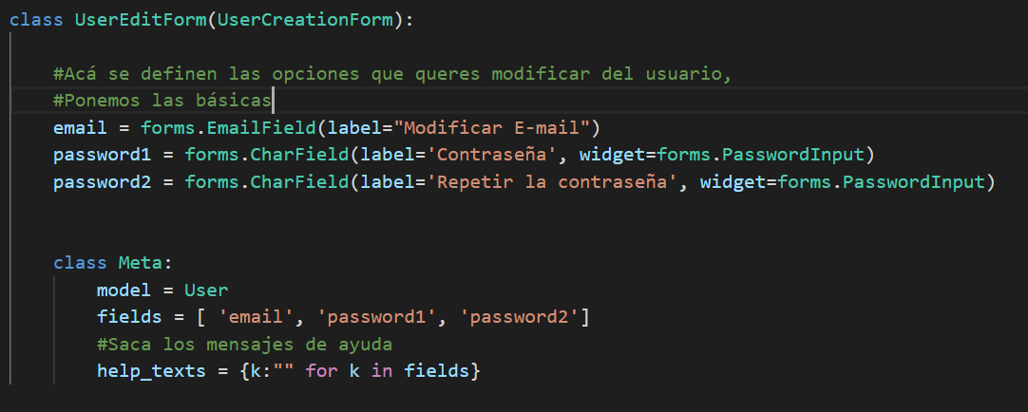
Edición de usuario
👈 Urls
path('editarPerfil', views.editarPerfil, name="EditarPerfil"),
👈 Form

Slide 12
Edición de usuario
Script:
# Clase 24, agregamos el UserEditForm
class UserEditForm(UserCreationForm):
# Obligatorios
email = forms.EmailField(label="Ingrese su email:")
password1 = forms.CharField(label='Contraseña', widget=forms.PasswordInput)
password2 = forms.CharField(
label='Repetir la contraseña', widget=forms.PasswordInput)
last_name = forms.CharField()
first_name = forms.CharField()
class Meta:
model = User
fields = ['email', 'password1', 'password2', 'last_name', 'first_name']

Slide 13

Para pensar
Ya sabemos cómo modificar determinados atributos del Usuario. Pero, ¿cómo haríamos para modificar aún más?.O mejor dicho: ¿cómo haríamos para acceder a los otros datos del Usuario desde el registro?
Contesta mediante el chat de Zoom

Slide 14
Ejemplo en vivo
Veamos cómo modificar el registro de usuario para que además de sus datos básicos podamos agregar otros.
Notes:
“Ejemplo en vivo”
El docente realizará una tarea compartiendo la pantalla en vivo. Se centrará en los pasos y los aspectos a tener en cuenta.

Slide 15
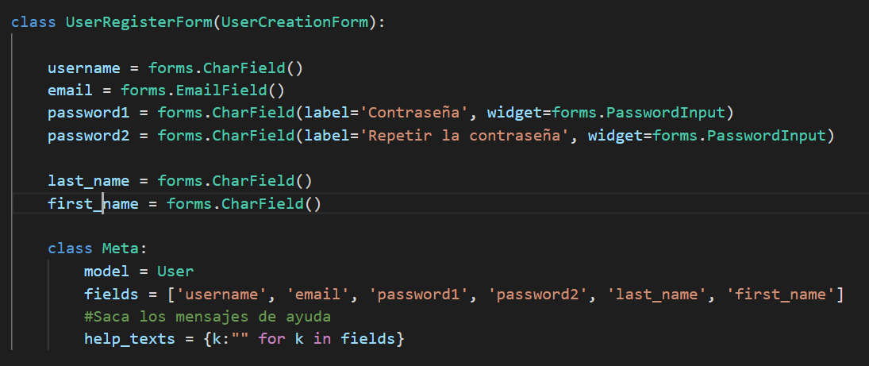
Solo modificando el forms.py

Slide 16
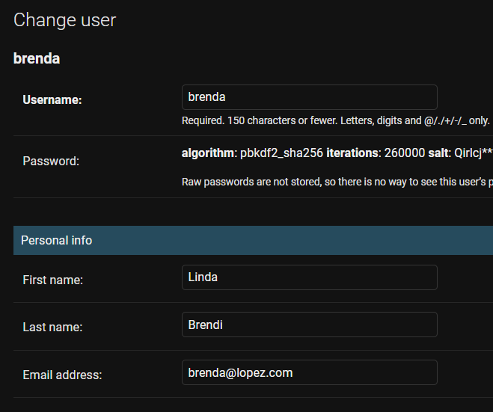
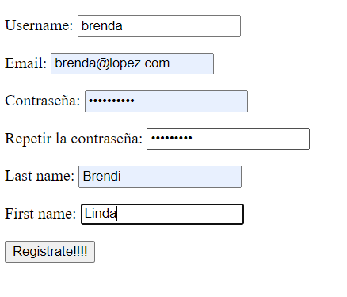
Veamos el impacto de las anteriores modificaciones en el templete y Django sin cambiar nada más.

Slide 17
Avatar

Slide 18

Avatar
Suele ser común en una página web que se pueda ver parte de la información del usuario logueado en todas las secciones de la web.
¿Cómo lo conseguimos?

Slide 19
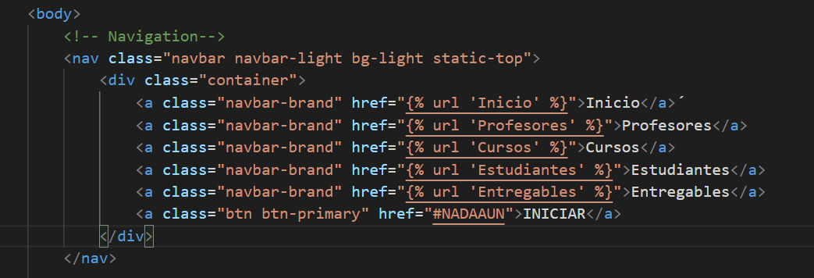
Avatar
Si queremos que la info esté siempre disponible lo debemos hacer en la plantilla Padre, la cual hereda a todas las otras.
👈 Recordemos lo que teníamos.

Slide 20
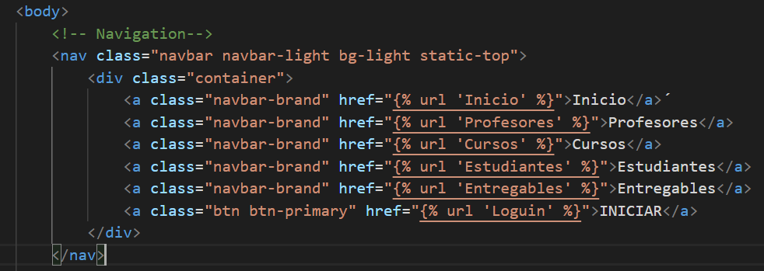
Avatar
Habíamos dejado en suspenso el botón INICIAR para hacer login, así que ahora ya podemos referenciar a nuestro login 👇

Slide 21
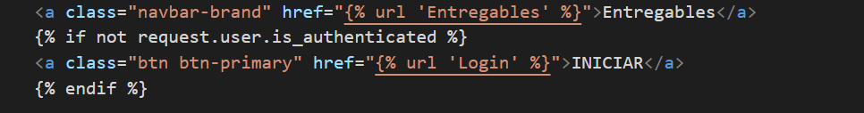

Avatar
Pero no tiene sentido pedirle a alguien que haga Login si ya lo hizo
👇

Slide 22
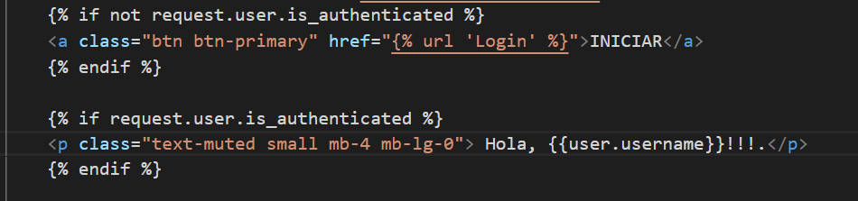
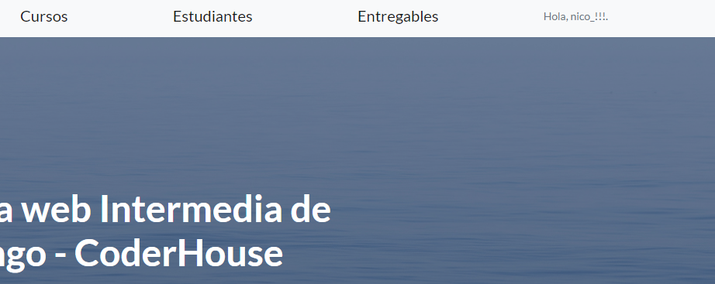

Avatar
Mostramos el Login solo en el caso que la persona no está logueada.
👈 Pero si ya está logueada podemos mostrar su info.

Slide 23
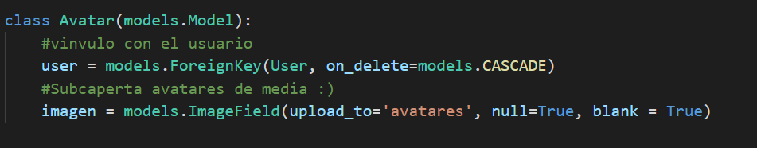
Avatar
Otra cosa interesante que se suele hacer con un Usuario es asignarle una foto, y eso es justamente lo que define al Avatar en una web.
Así que veamos cómo hacer eso.
👇

Slide 24
Avatar
Se genera un nuevo tipo de dato ImageField y se lo guarda en la carpeta “avatares”.
Se generó un vínculo entre la clase Avatar y la clase User

Slide 25
Avatar
Script:
from django.contrib.auth.models import User
# Clase 24
class Avatar(models.Model):
user = models.ForeignKey(User, on_delete=models.CASCADE)
imagen = models.ImageField(upload_to='avatares', null=True, blank = True)
def __str__(self):
return f"{self.user} - {self.imagen}"

Slide 26
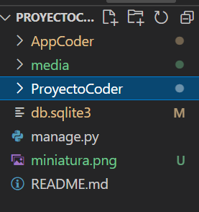
Avatar
Es necesario crear una carpeta donde se guardarán todas las imágenes, por convención se la llama “media” y va en la carpeta raíz, por fuera del proyecto y de la app.

Slide 27
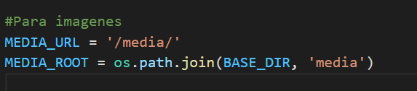
Avatar
Luego hay que configurar la configuración de Django para que pueda acceder a estas imagenes, desde settings.py:
import os
# Clase 24
MEDIA_URL = '/media/'
MEDIA_ROOT = os.path.join(BASE_DIR, 'media')

Slide 28
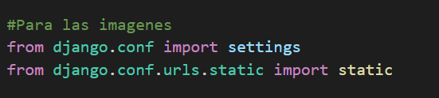
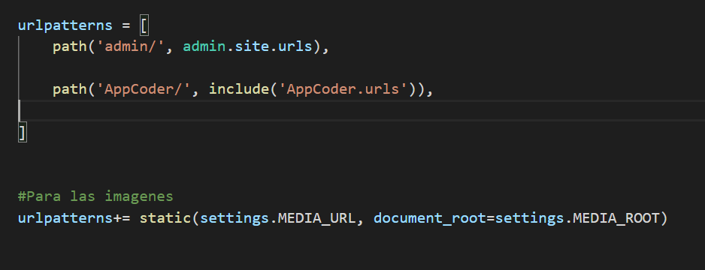
Avatar
También debemos definir la urls para buscar las imágenes, desde urls.py del proyecto.
urlpatterns+= static(settings.MEDIA_URL, document_root = settings.MEDIA_ROOT)

Slide 29
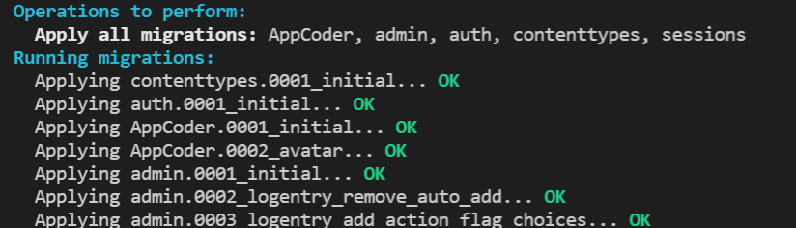
Avatar
Al hacer un cambio en el modelo es importante volver a ejecutar:
1- python manage.py makemigrations
2- python manage.py migrate

Slide 30
Avatar
Suele ser útil cuando uno genera cambios muy grandes en el modelo como borrar la base de datos y volverla a crear. En nuestro caso el cambio fue mínimo.
En el caso que en algún momento deban hacer eso, es necesario recordar que tendrán que generar otro superusuario
👇
python manage.py createsuperuser

Slide 31
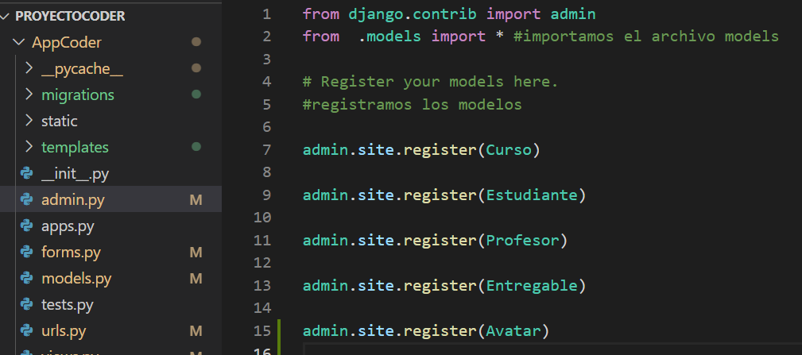
Avatar
Ya casi estamos, solo resta permitir que se pueda subir una imagen.
Para eso debemos dejar visible desde el panel de admin nuestro Avatar
admin.py

Slide 32
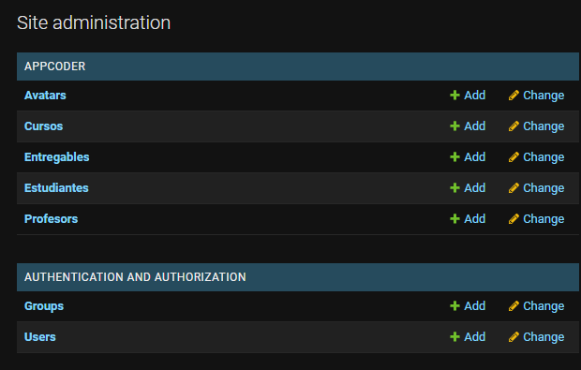
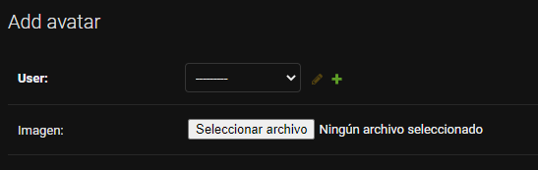
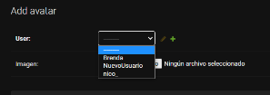
Avatar
Pasemos a la acción 👀
1
2
3

Slide 33
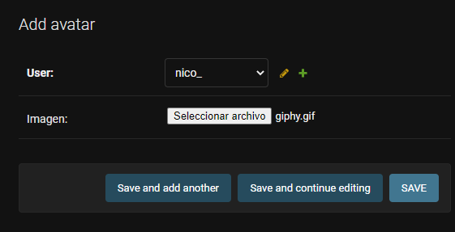
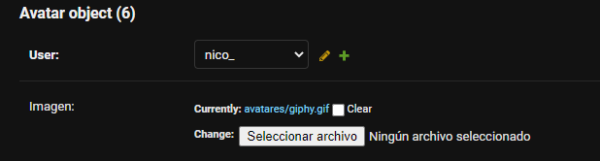
Avatar
Pasemos a la acción 👀
4
5

Slide 34
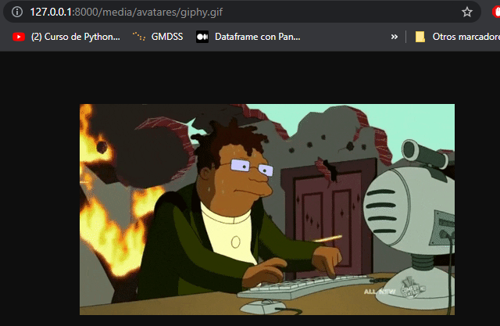
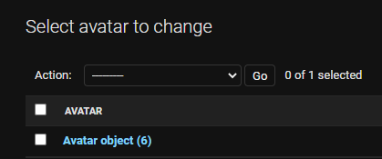
Avatar
Pasemos a la acción 👀
6
7

Slide 35

Avatar
Ya sabemos subir imágenes e incluso que cada imagen se encuentre asociada a una determinada persona.
¿Cómo hacemos para mostrar esa imagen en nuestro avatar?

Slide 36
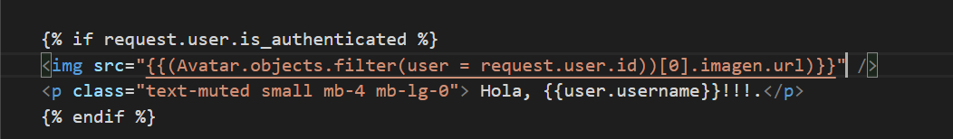
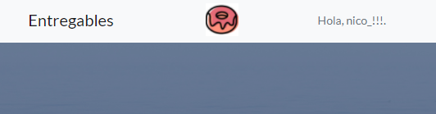
Avatar
¡Es simple!, ¿no lo creen?, veámoslo 👀

Slide 37
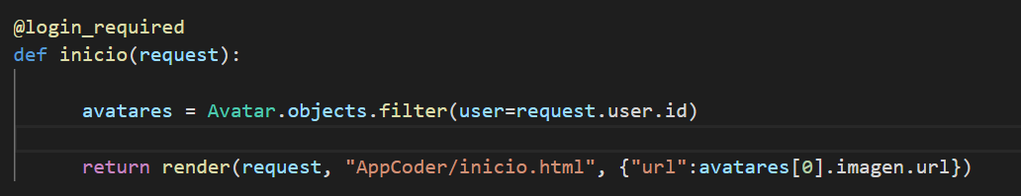
Avatar
O mejor aún podríamos enviar como un diccionario al contexto de cualquier html para ver esos datos
👇

Slide 38
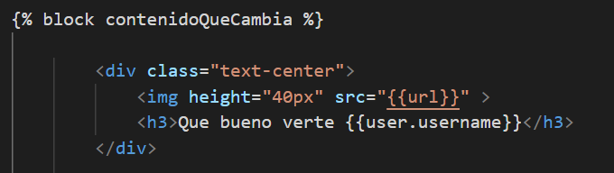
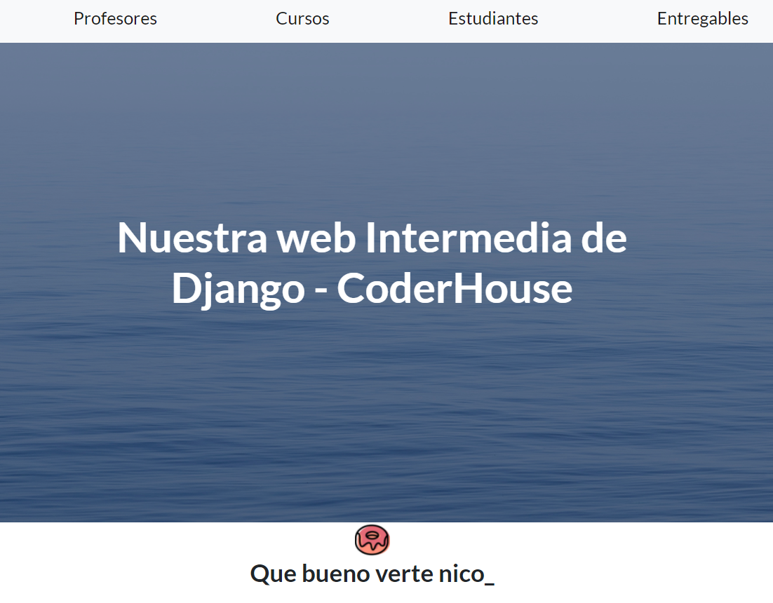

Avatar
¡Se verá así!

Slide 39
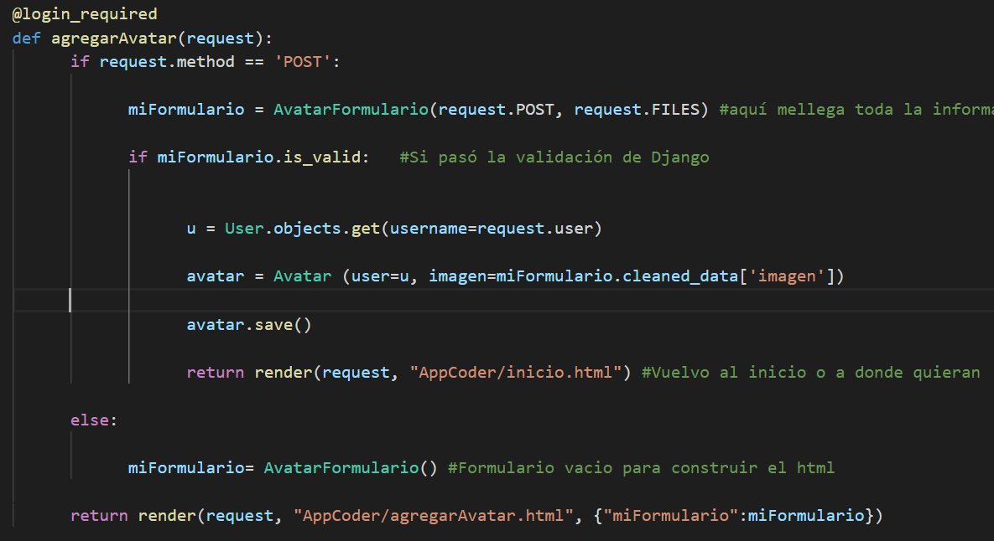
Avatar
Por último, podríamos hacer un formulario que nos permita agregar un avatar pero sin la necesidad de ser miembro del staff, es decir un CRUD de imágenes.

Slide 40
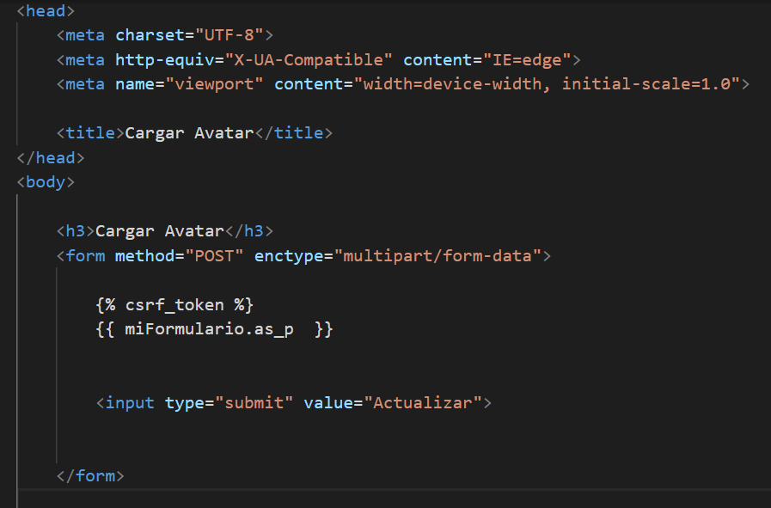
Avatar
El agregarAvatar queda así

Slide 41
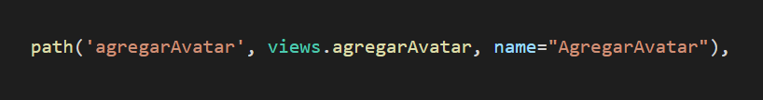

Avatar
A continuación la urls.py

Slide 42

Agregar una imagen
Elegir cualquier clase de tu modelo y agregarle un dato del tipo imagen, lograr hacer un alta de imagen.
Duración: 15 minutos

Slide 43

ACTIVIDAD EN CLASE
Agregar una imagen
Pensando en tu entrega final, elige alguna de tus clases del modelo que tengas y agrégale un atributo imagen, trata de hacer un alta de esa imagen que se vea reflejada en la BD.

Slide 44
☕
Break
¡10 minutos y volvemos!

Slide 45
Unit test

Slide 46

Unit test
En castellano, Pruebas Unitarias, se refiere al método de comprobación de las “unidades” más pequeñas del software. Los componentes más pequeños que pueden probarse y cuyos resultados más significativos son los módulos.

Slide 47
Unit test
Es recomendable comprobarlos en las primeras fases de desarrollo, pues en la fase de prueba, el módulo aún se puede corregir de forma relativamente rápida y poco costosa.
El desarrollador es quien ejecuta las pruebas y se encarga de corregir errores y asegurar la correcta funcionalidad de los componentes.

Slide 48

Unit test
Es una tarea transversal a todo proyecto de programación por lo cual se realiza durante todo el desarrollo, desde el Print(“Hola mundo”) , hasta el final de las vistas más complejas con Django.
Las pruebas unitarias consisten en que el desarrollador cree algunos métodos o funciones que exprimen al máximo al SW.

Slide 49
Unit test
Por ejemplo, cuando uno quiere probar que funciona bien el módulo de agregar Materia debería generar el nombre y la camada.
Una buena práctica o testeo Unitario sería generar camadas aleatorias con números negativos, positivos, repetidos, muy grandes o muy pequeños . De esta manera se comprueba si los datos se guardan correctamente o qué tipo de errores aparecen.

Slide 50
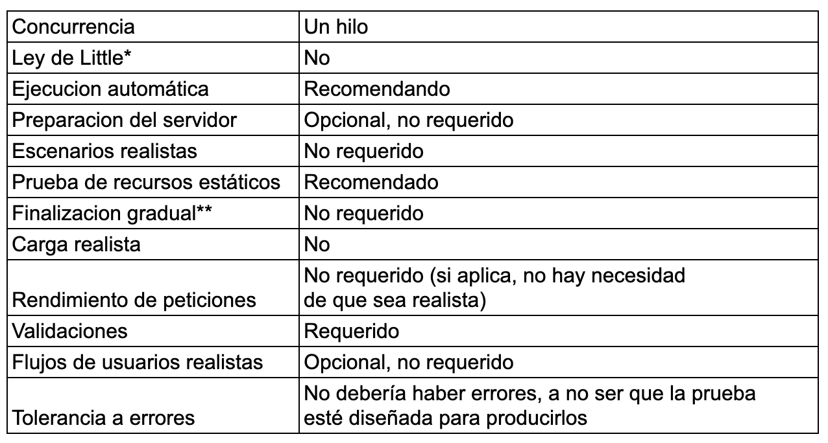

Unit test
Lo mismo podríamos hacer con el nombre: podríamos generar nombres vacíos, nombres muy extensos, nombres con símbolos; para verificar que también se guardan bien.

Slide 51
Unit test
Una vez que se realizaron esas dos pruebas unitarias uno podría probar ambas en simultáneo e ir documentando en los llamados casos de prueba.
👈 En estas plantillas se suelen ir documentando una por una las pruebas.

Slide 52
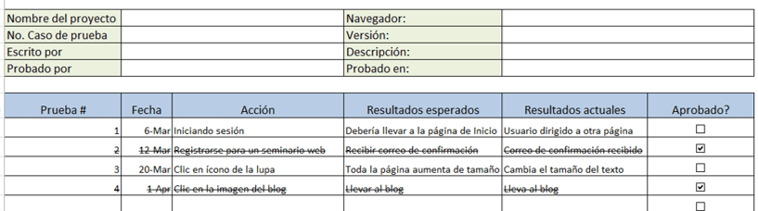
Unit test
Luego todos los resultados obtenidos, o por lo menos los más importantes, se inmortalizan en una plantilla de casos de prueba.
Hay múltiples plantillas pero la idea es generar algo así 👇

Slide 53
Ejemplo en vivo
Veamos un ejemplo sencillo para entender el problema.
Notes:
“Ejemplo en vivo”
El docente realizará una tarea compartiendo la pantalla en vivo. Se centrará en los pasos y los aspectos a tener en cuenta.

Slide 54
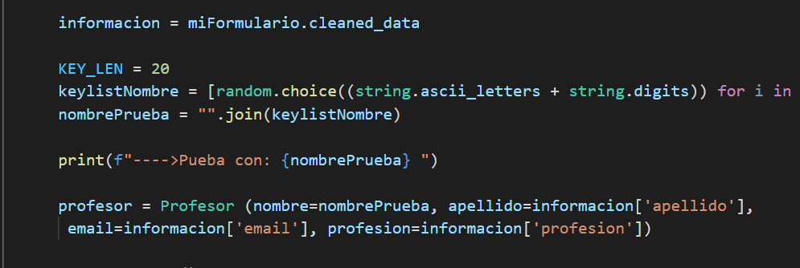
Haremos una prueba unitaria sobre “Crear Profesor” que funcionaba bien.

Slide 55
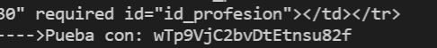
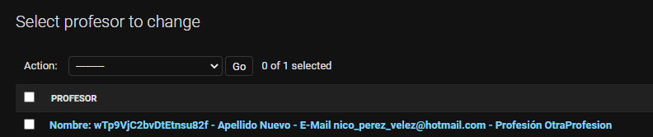
Intentemos guardar un nombre aleatorio de 20 caracteres (letras y números).
Así se vería el resultado de la ejecución.

Slide 56

PARA RECORDAR
Unit test
La idea de estas pruebas no es que todo salga bien; todo lo contrario, la idea es encontrar errores para saber las limitaciones de nuestros productos.
Un trabajo que a nadie le da gusto hacerlo pero que es necesario.
Siempre es mejor conocer los problemas antes que ignorarlos.

Slide 57
Documento casos de prueba
Documentar el caso de prueba anterior.
Duración: 10 minutos

Slide 58
ACTIVIDAD EN CLASE
Documento casos de prueba
Dado el caso de prueba de la presentación, documentaro individualmente y luego genera la plantilla de caso de prueba, para ello se debe utilizar el archivo: “Casos de prueba.xlsx”

Slide 59
¿Preguntas?

Slide 60
Opina y valora
esta clase

Slide 61
Muchas gracias.

Slide 63
Resumen
de la clase hoy
Edición de usuario.
Avatar.
Uni Test.

